Slide 1
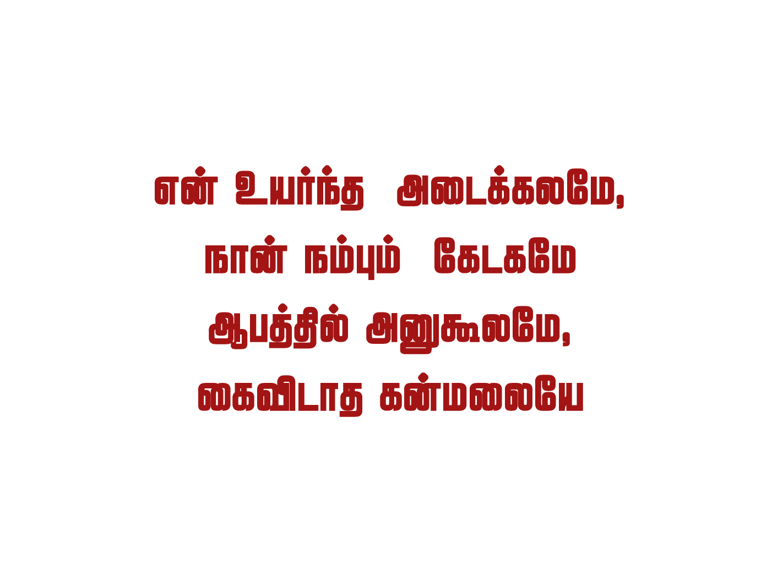
Notes:
Slide 1 - என் உயர்ந்த அடைக்கலமே
Slide 2 - கிருபை கிருபை
Slide 3 - முகாந்திரம் இல்லாமல்
Slide 4 - தீங்கு என்னை
Slide 5 - தேவைகளின் மத்தியிலும்

Slide 2
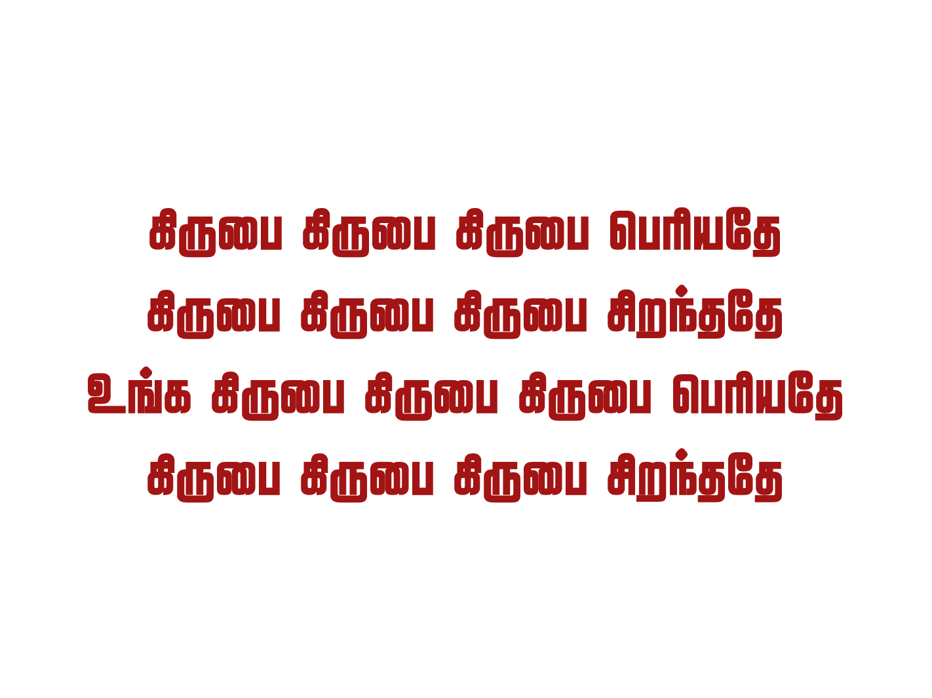
Notes:
Slide 1 - என் உயர்ந்த அடைக்கலமே
Slide 2 - கிருபை கிருபை
Slide 3 - முகாந்திரம் இல்லாமல்
Slide 4 - தீங்கு என்னை
Slide 5 - தேவைகளின் மத்தியிலும்

Slide 3
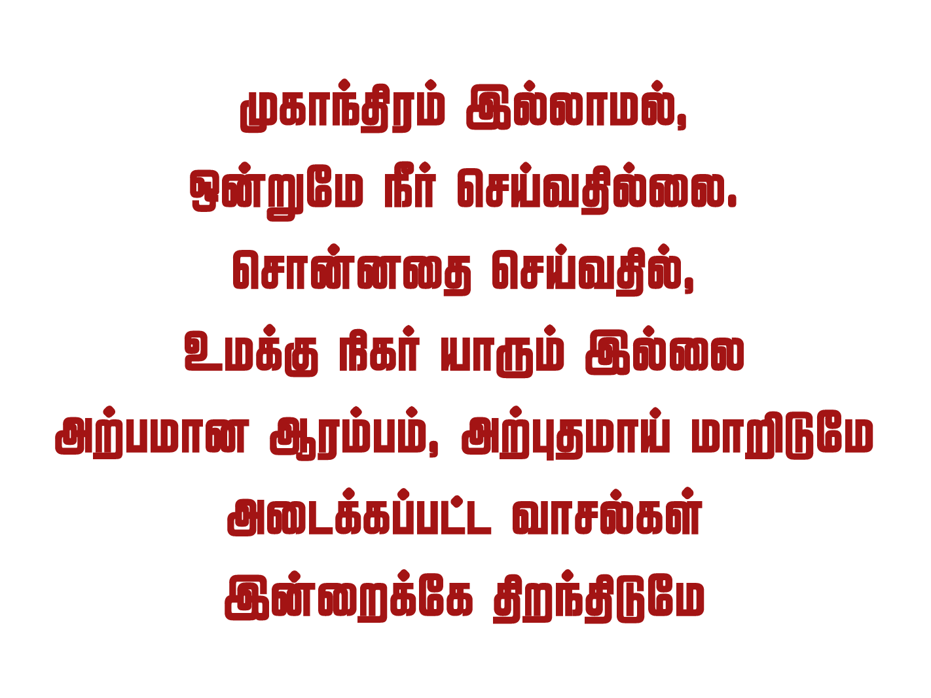
Notes:
Slide 1 - என் உயர்ந்த அடைக்கலமே
Slide 2 - கிருபை கிருபை
Slide 3 - முகாந்திரம் இல்லாமல்
Slide 4 - தீங்கு என்னை
Slide 5 - தேவைகளின் மத்தியிலும்

Slide 4

Notes:
Slide 1 - என் உயர்ந்த அடைக்கலமே
Slide 2 - கிருபை கிருபை
Slide 3 - முகாந்திரம் இல்லாமல்
Slide 4 - தீங்கு என்னை
Slide 5 - தேவைகளின் மத்தியிலும்

Slide 5
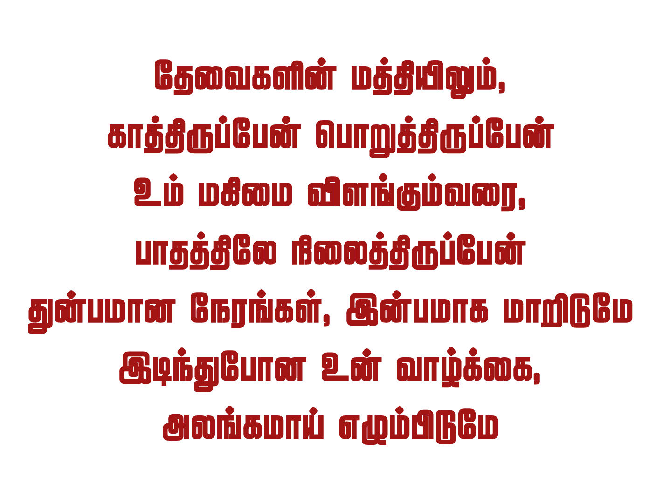
Notes:
Slide 1 - என் உயர்ந்த அடைக்கலமே
Slide 2 - கிருபை கிருபை
Slide 3 - முகாந்திரம் இல்லாமல்
Slide 4 - தீங்கு என்னை
Slide 5 - தேவைகளின் மத்தியிலும்

